Slide 1

Tracks
Préparer votre Dj set en ligne
Depuis vos playlists Spotify.

Slide 2
Sommaire
Présentation
Technologies
Ambition
Concurrence

Slide 3
Présentation
Tracks
Rechercher
Playlist Name
1
2
3
4
Other playlists
Playlist nom 1 | Nombre de piste | Durée | BPM moyen | Clé musical médiante
Playlist nom 2 | Nombre de piste | Durée | BPM moyen | Clé musical médiante
Playlist nom 3 | Nombre de piste | Durée | BPM moyen | Clé musical médiante
Playlist nom 4 | Nombre de piste | Durée | BPM moyen | Clé musical médiante

Slide 4


Présentation
Utilisation des données de l’API Spotify
Nom de l’artiste
Nom de la musique
Durée
BPM (Beats Per Minutes)
Clé musical
Illustration
Flux musical

Slide 5
Concurrences

Slide 6
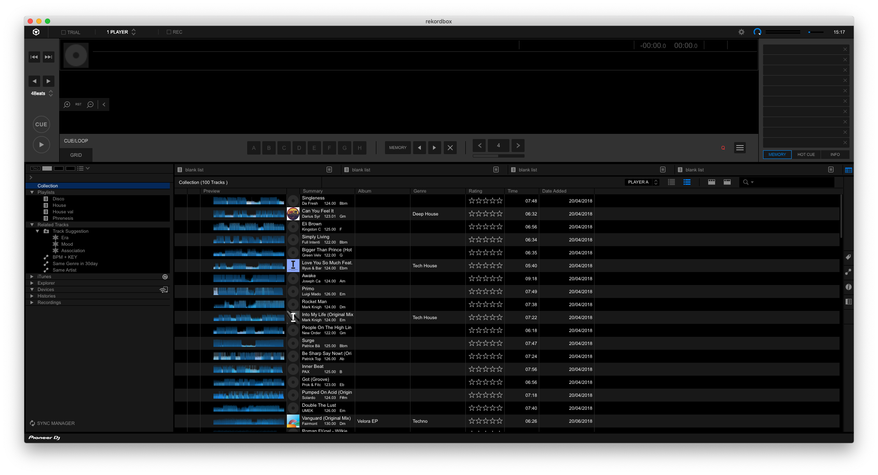
Rekordbox

Slide 7
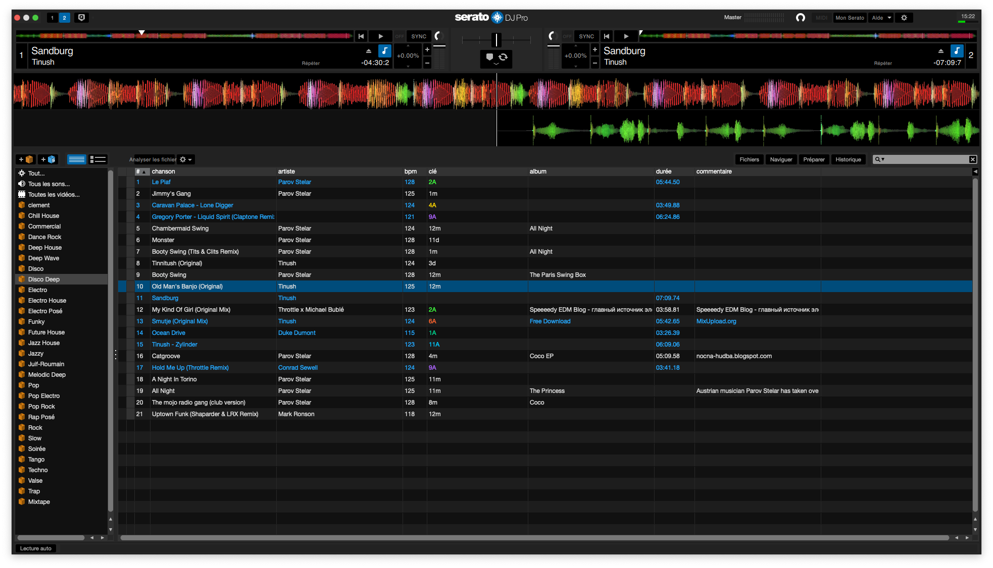
Serato

Slide 8
Ambition
Accessible à tous le monde
Gratuit

Slide 9

Technologies

Slide 10
Merci de votre attention

